Slide 1
نظریه فایول در مدیریت
به نام خدا
جلسه هشتم

Slide 2
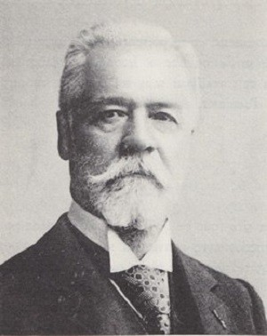
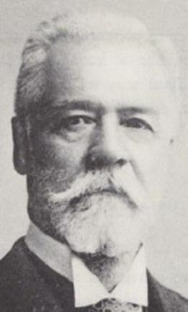
معرفی اجمالی:
هنری فایول (۲۹ جولای ۱۸۴۱ در استانبول- ۱۹ نوامبر ۱۹۲۵ درپاریس) مهندس معدن، سرپرست معدن و از نظریه‌پردازان فرانسوی بود. وی نظریه‌ای مستقل از نظریه مدیریت علمی فردریک تیلور ، با نام مدیریت اداری ارائه کرد. فایول یکی از تأثیرگزارترین مدافعان نظریه مدیریت جدید است. فایول در سال ۱۹۱۶ تجربیات خود را در کتابی با نام مدیریت صنعتی و عمومی منتشر کرد.

Slide 3
در نیم قرن اخیر شیوه های مدیریت و رهبری در نظام های آموزشی دستخوش تغییرات قابل ملاحظه ای شده و طرح نظریه ها و اندیشه های متفاوت از سوی صاحب نظران رشته های مدیریت و آموزش پرورش ارایه شده است.
در این میان فایول برضرورت و اجتناب ناپذیر بودن فعالیت های مدیریتی در همه انواع سازمان ها تاکید دارد

Slide 4
تعاریف مدیریت:
هنر انجام امور به‌وسیله دیگران
فرایندی که طی آن تصمیم‌گیری در سازمان‌ها صورت می‌پذیرد.
انجام وظایف برنامه‌ریزی، سازماندهی، رهبری، هماهنگی و کنترل
بازی کردن نقش رهبر، منبع اطلاعاتی، تصمیم‌گیرنده و رابط برای اعضای سازمان.
مدیریت یک فرایند است.
مفهوم نهفتهٔ مدیریت، هدایت تشکیلات انسانی است.
مدیریت عبارتست از عملی که به‌صورت آگاهانه و مستمر انجام می‌شود و به سازمان شکل می‌دهد.
فرآیند برنامه ریزی،سازماندهی،هدایت ونظارت برکار اعضای سازمان وکاربرد کلیه منابع قابل دسترسی برای رسیدن به هدف های تعیین شده سازمان.
مدیریت از نظر فایول:فایول مدیریت را آینده نگری تعریف می کند وبه این دلیل به نظر او جریان پیش نگری وبرنامه ریزی در کار مدیریت اهمیتی محوری وبنیادی دارد.

Slide 5
فایول در پاسخ به سوال مدیریت چیست ؛ مفهومی که از پنج عنصر تشکیل می شود ارایه داده است:
1-پیش نگری و برنامه ریزی :ارزیابی و تجربه و تحلیل آینده برای طراحی چاره جویی به منظور اقدام در آن محدوده.
2-سازمان دهی :شکل دادن به ساختار انسانی و مادی سازمان .
3-هدایت و رهبری :ایجاد کار برای کارکنان و حفظ روحیه تلاشگری در آنان .
4-هماهنگی :ایجاد همنوایی و همسازی و یگانگی در میان فعالیت ها و تلاش ها .
5-نظارت:نظارت بر جریان تطابق آنچه اتفاق می افتد با مقررات کتبی و شفاهی .

Slide 6
فعالیت های شش گانه سازمانهای صنعتی از نظر فایول
فعالیت‌های فنی : ( تولید و ...)
فعالیت‌های بازرگانی : (خرید ، فروش و ...)
فعالیت‌های مالی : (به دست آوردن سرمایه و ...)
فعالیت‌های امنیتی: ( نگهداری اموال و ...)
فعالیت‌های حسابداری : ( تأمین اطلاعات مالی و ...)
فعالیت‌های مدیریتی : (برنامه‌ریزی ، سازماندهی و ...)
پیچیدگی یا سادگی،بزرگی یا کوچکی سازمان ماهیت فعالیت های کلی آن را تغییر نمی دهد و انجام فعالیت های شش گانه فوق اجتناب ناپذیر است.
فایول معتقد است 5 فعالیت اول به اندازه کافی شناخته شده و فعالیت ششم " فعالیت مدیریتی" نیاز به توضیح بیشتری دارد.

Slide 7
۵ وظیفه اداری مدیران
● طراحی و برنامه ریزی
● سازماندهی
● فرماندهی کارکنان
● هماهنگی فعالیت ها
● کنترل عملکرد
فایول معتقد بود هیچ چیز ثابتی در مدیریت وجود ندارد

Slide 8

اصول چهارده گانه فایول
1) تقسیم کار:
اصل تخصصی کردن نیروی کار به منطور تمرکز بر فعالیت جهت کارایی . بیشتراصل تقسیم کار بیان می کند که کارهای را باید به وظایف کوچک تقسیم کرد و هر بخش را به یک فرد یا گروهی از افراد واگذار نمود. این اصل یکی از مهم ترین اصول مدیریت بود که عملکرد صنایع را به شدت افزایش داد. علاوه بر فایول، تیلور نیز به این موضوع توجه ویژه ای داشت. اساسا خاصیت علوم انسانی به گونه ای است که به مرور تکمیل می شوند و بارها و بارها تکرار.

Slide 9
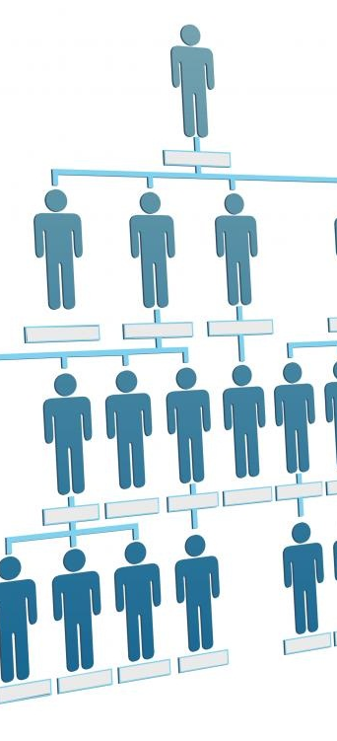
2) اختیار و مسئولیت:
اختیار حق صدور دستور دادن و پاسخگویی مسئولیت در برابر نتیجه اختیار و دستورات است و قدرت برای درخواست اطاعت از فرمان. یک عضو سازمان در موقعیت و شغلی که قرار دارد، مسئول انجام اهداف سازمان است. برای تشویق و تنبیه افراد به خاطر خوب یا بد انجام دادن وظایف محوله، وجود مصوبات و مقررات خاصی از سوی مدیر الزامی است . فایول اعتقاد دارد این دو باید در کنار هم باشند. اگر به مدیر اختیار داده نشود نمی توان او را بازخواست کرد چرا که امور در اختیار او نیست و اگر اختیار داده شود و پاسخگویی و بازخواستی در کار نباشد عملکردش
کاهش خواهد داشت و مدیر دیگر اهمیتی به اثربخش بودن تصمیماتش نمی دهد چراکه قرار نیست بازخواست شود و در برابر اختیاراتش پاسخگو نیست..

Slide 10

3) انضباط(رعایت مقررات ودستورات):
قطعا انضباط برای اداره آرام سازمان ضروری است و بدون انضباط سازمان نمی تواند شکوفا شود لذا در هر سازمان باید احترام و فرمانبرداری نسبت به قوانین و اهداف سازمان وجود داشته باشد. کارکنان باید به قوانین و مقررات وضع شده در سازمان احترام گذاشته و آنها را اجرا نمایند. این امری دوجانبه است وکارکنان در صورتی که مدیریت بتواندبخوبی ازعهده رهبری وهدایت سازمان وکارکنان برآید از مقررات پیروی می کنند. در دیدگاه فایول نظم و انضباط نتیجه رهبری اثربخش در سازمان است.

Slide 11

وحدت فرماندهی:
این اصل بیانگر آنست که برای کاهش تداخل و تناقض؛ هر عضو سازمان باید دستورات را فقط از یک رده بالاتر دریافت کند و همچنین فقط مسئول پاسخگویی به او باشد. به عبارت ساده یک کارمند، تنها، باید از یک سرپرست دستور بگیرد. اگر چند مدیر به اعضاء مشخص گروه دستوراتی بدهند می تواند باعث ایجاد سردرگمی میان اعضاء گروه و انجام فعالیت ها شود. پس یک مدیر کاربلد و آشنا به فن بیان می تواند میان اعضاء گروه و در راستای بهبود عملکرد مجموعه ایجاد هماهنگی و ارتباط مستمر کند.

Slide 12

وحدت هدف وجهت:
داشتن یک برنامه واحد برای یک گروه از فعالیت ها وداشتن اهداف مشابه . هر گروه از فعالیت های سازمانی که یک هدف مشابه دارند باید توسط یک مدیر و با استفاده از یک طرح هدایت شود. افرادی که در یک برنامه مشترک به انجام فعالیت های مشابه اشتغال دارند باید اهداف یکسانی را دنبال کنند.

Slide 13

اصل ششم )تبعیت منافع فردی از منافع جمعی:
منفعت یک کارمند یا یک گروه نباید براهداف سازمان فایق آید. مدیریت باید مراقبت به عمل آورد تا منافع افراد بر منافع سازمان ارجحیت پیدا نکنند. به عبارت دیگر منافع سازمان باید در اولویت قرار گیرد.

Slide 14

اصل هفتم: جبران خدمات(دستمزد کارکنان):
حقوق ومزایا عامل انگیزشی بسیار مهمی است،اما فایول پس از بررسی چندین نوع سیستم جبران خدمات قابل استفاده نتیجه می گیرد که یک سیستم بی نقص برای جبران خدمات وجود ندارد. همه کارکنان برای کاری که انجام می دهند باید دستمزدمنصفانه دریافت کنند. واین دستمزدباید مناسب باشد و تا آنجا که ممکن است هم رضایت پرسنل و هم رضایت شرکت فراهم گردد

Slide 15

اصل هشتم ) تمرکزیا عدم تمرکز:
تمرکز یا عدم تمرکز به طورمطلق وجود ندارد.شرایط کار وکیفیت اعضاء مؤسسه شدت وضعف تمرکز یا عدم تمرکز سازمانی را تعیین می کند.
تمرکز در حقیقت به هماهنگی و هدایت از سوی یک سیستم مرکزی اطلاق می-شود که برای سازمان ضروری است و پیامد طبیعی سازماندهی می باشد. اما با توجه به شرایط و ویژگی های موجود در هر سازمان بایستی توازن و تعادل مناسبی بین تمرکز و عدم تمرکز ایجاد کرد. فایول اعتقاد دارد باید یک تعادل در میزان تمرکز در تصمیم گیری در سازمان بر قرار باشد.
مدیریت ارشد باید بخشی از قدرت تصمیم گیری
را به سطوح میانی و اجرایی واگذار نماید.

Slide 16
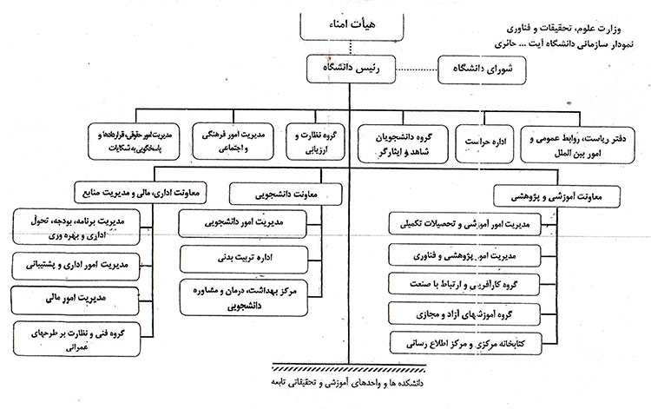
اصل نهم )سلسله مراتب:
یک سلسله مراتب اداری برای ایجاد وحفظ وحدت مسیرلازم است،اما ارتباطات افقی نیز برای سلامت سازمان ضرورت دارد ولکن مدیران باید از برقرای ارتباطات افقی اطلاع داشته باشند.
سلسله مراتب، سلسله سرپرستان است که از بالاترین سطح اختیار به پایین ترین سطح به صورت زنجیره‌ای رده بندی شده است. یک زنجیره ارشدیت یا سلسله مراتب کاملا مشخص، به وسیله اصل وحدت فرماندهی، همه اعضاء سازمان را از بالا به پایین به یکدیگروصل می کند. این زنجیره در سازمانهای بزرگ که فضای وسیعتری را در بر می‌گیرند طولانی تر بوده و ارتباط افراد همتراز مستلزم طی مسیر و زمان طولانی است.

Slide 17

اصل دهم) نظم وانتظام:
در این اصل هنری فایول به نظم و ترتیب اشاره کرده است که این بدان معناست که هر کسی بایست در مکان مشخص خود در مجموعه فعالیت خود را انجام دهد. ساده تر یعنی هر فرد یا گروه با توجه به فعالیتی که در مجموعه انجام میدهند می بایست محل مشخصی داشته باشند تا در صورت نیاز افراد یا گروه های دیگر بتوانند به راحتی با آنها ارتباط برقرار کنند. این تنها شامل افراد یا گروه ها نمی شود بلکـه می بایست تمامی
تجهیزات و لوازم مورد نیاز در جایگــاه های
مشخص شده قـــــــرار داشته باشند و پس
از استفاده افراد نیز مجدد در جایگاه تعیین
شده قرار بگیرند.
هدف نظم آنست که هر چیزی سر جای
خودش قرار بگیرد.

Slide 18
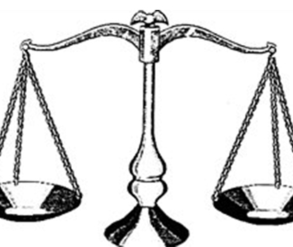
اصل یازدهم) برابری ومساوات(انصاف)
انصاف و عدالت یکی از مهمترین عوامل در مدیریت صحیح یک مجموعه است. برخورد مناسب با کارکنان, مدیران و تمام افراد و گروه ها یکی از الزامات مدیریت صحیح و اصولی است. احساس عدالت و برابری بایستی در سراسر سازمان گسترده باشد.لذا در هر سازمان می باید انصاف و عدالت مبتنی بر توافقهای از پیش تعیین شده و مشخص موجود باشد .
از نظر هنری فایول برخورد مناسب و داشتن
انصاف و همدلی با کارکنان می تواند در رسیدن
مجموعه به هدف, بسیار تاثیر گذار باشد. تبعیض
در سازمان رامردود دانسته و آن راموجب کاهش
عملکردکارکنان می داند.

Slide 19
اصل دوازدهم) ثبات افراد و کارکنان :
در اصل هنری فایول به ثبات افراد و کارکنان اشاره کرده است. ثبات افراد در مجموعه و کاهش جابجایی ها می تواند منجر به کارایی بیشتر, بهبود عملکرد و قدرت تصمیم گیری و سرعت انجام کارها و در نهایت کاهش هزینه ها و ضرر و زیان های تغییر نیروی انسانی شود. این ثبات می تواند باعث ایجاد و احساس امنیت شغلی میان کارکنان شود و در نهایت از تحمیل هزینه های بیهوده در مجموعه جلوگیری کند. نباید نرخ تغییرات کارکنان سازمان بالا باشد. برای مثال اگر شرکتی نیاز به ١۵ نیروی کار دارد نباید هر ماه یا هر ٣ ماه یک بار همه آنها را تعدیل و اخراج کرده و نیروهای جدید استخدام کند بلکه باید تلاش کند ماندگاری در سازمان ایجاد کرده و تا حد امکان از خروج نیروهای کارآمد جلوگیری کند. کاهش جابجائی کارکنان سبب افزایش کارایی می‌گردد، زیرا کارکنان برای تطبیق با کارشان، نیاز به زمان دارند.

Slide 20
اصل سیزدهم) ابتکار و ارائه ایده ها :
فایول اعتقاد داشت که مدیران و سرپرستان هر مجموعه می بایست به کارکنان خود قدرت ارائه و انجام ایده های خود را بدهند. این امر باعث ایجاد اشتیاق و احساس قدرت عملکرد در هر فرد شده و می تواند این اشتیاق را در سایر افراد را نیز ایجاد کند. بسیاری از این ابتکارها و ایده ها می تواند باعث افزایش سرعت و بهبود فعالیت های مجموعه شود. در همه سطوح نردبان سازمانی، شورواشتیاق وانرژی به وسیله ابتکار افزایش می یابد لذا افراد در هر سطحی باید برای ابراز و به کارگرفتن ایده های خود آزاد باشند. مدیری که به کارکنان زیردست خود اجازه می دهد ابتکارهای خود را به کار ببندند بسیار بالاتر از مدیری است که چنین اجازه ای به زیردستان خود نمی دهد.

Slide 21

اصل چهاردهم) صمیمیت و رفاقت :
آخرین اصل از نگاه هنری فایول در اصول چهارده گانه مدیریت, صمیمیت و رفاقت میان تمامی اعضاء و افراد مجموعه از جمله مدیران و کارکنان است. یک مدیر موفق با کارکنان خود ایجاد صمیمیت و رفاقت می کند تا بتواند با آنها همدلی کرده و مشکلات آنها را برطرف کند. این امر نقش بسیار مهمی در موفقیت مجموعه خواهد داشت. بر اساس این اصل در درون سازمان باید هارمونی ایجاد نمود تا با ھماھنگی کارها به صورت گروھی انجام شود. این اصل به ترویج اعتماد و ارتباط متقابل در میان کارکنان می پردازد. در حقیقت مدیران مسئول ایجاد روحیه همبستگی، یگانگی و صمیمیت در بین کارکنان هستند نه ایجاد اختلاف، جدایی و نفاق.
بر اساس این اصل اقدامات مدیران یا سرپرستانی که تلاش
دارند دو به هم زنی کنند یا فضای زیراب زنی را در سازمان
گسترش دهندمردود است.

